Slide 1


Encomendas:
933 563 228
Prático com Qualidade
PARA TAKE - AWAY
Elaborado com maior cuidado e dedicação, para proporcionar-lhe um momento deliciosamente confortante.
Pratos
Bebidas
Acompanhamentos
Mini-Merkado

Slide 2
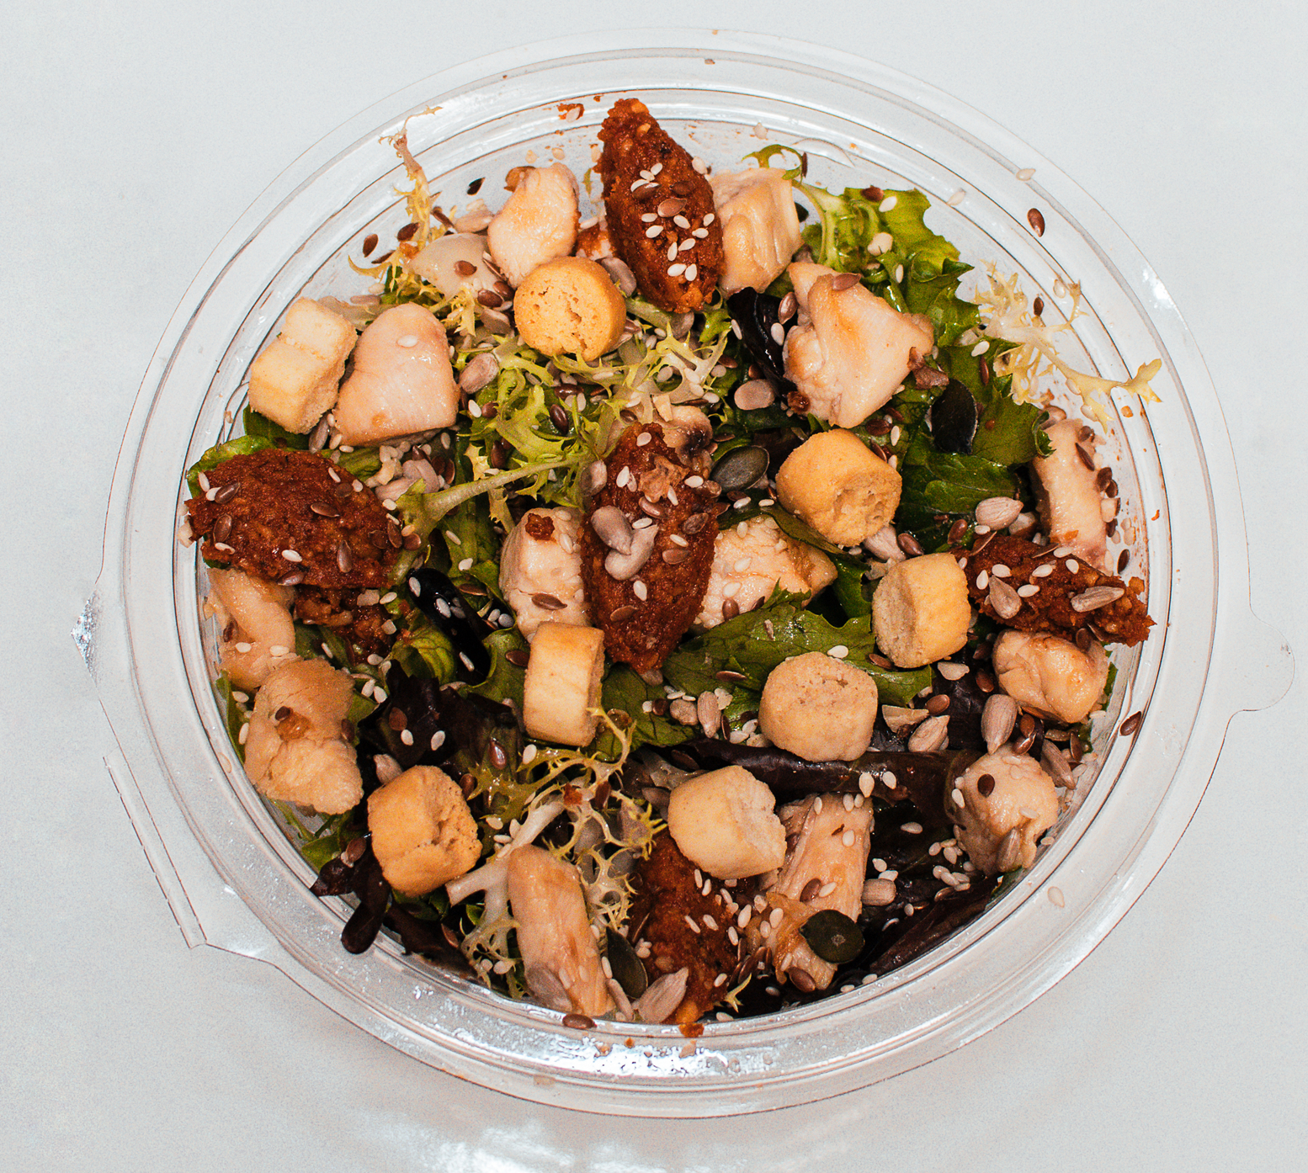

Slide 3
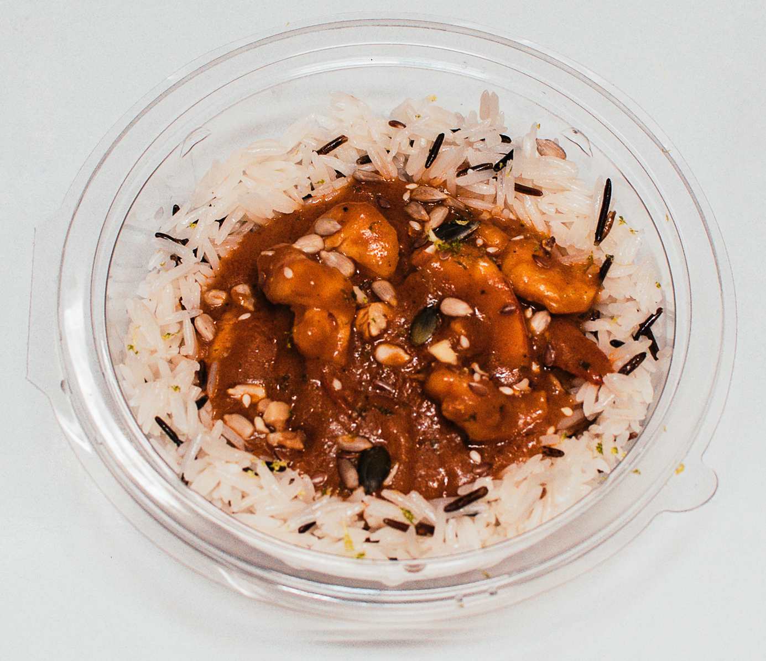

Slide 4
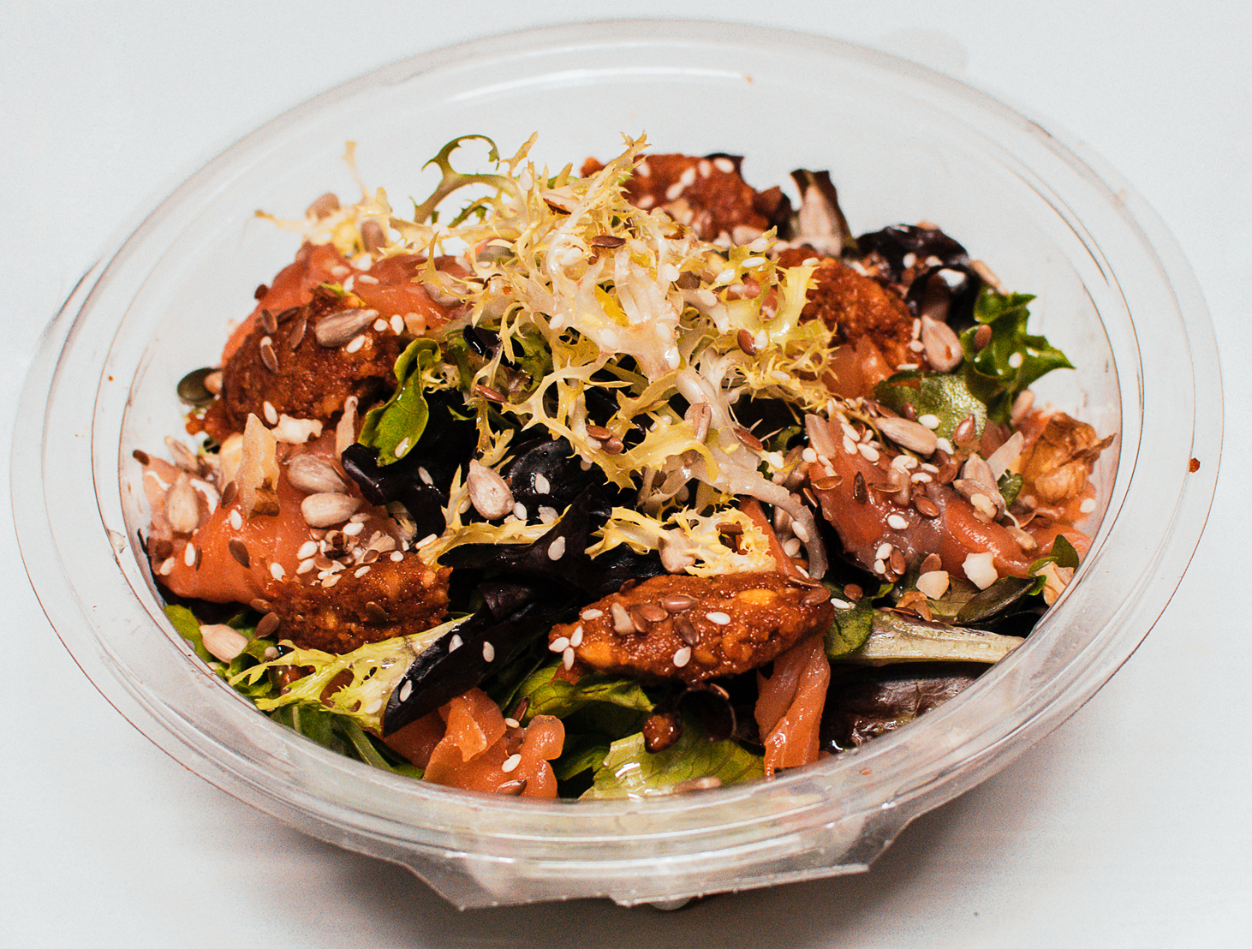

Slide 5
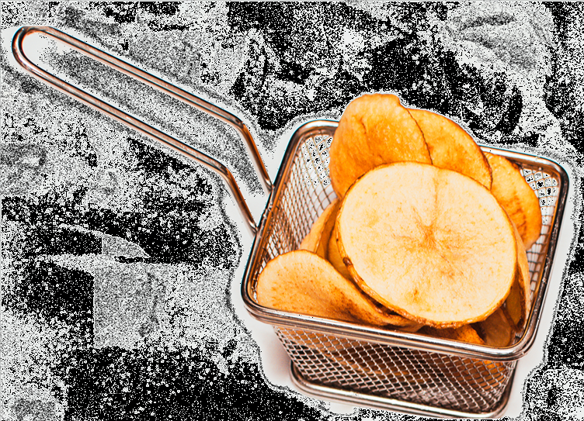
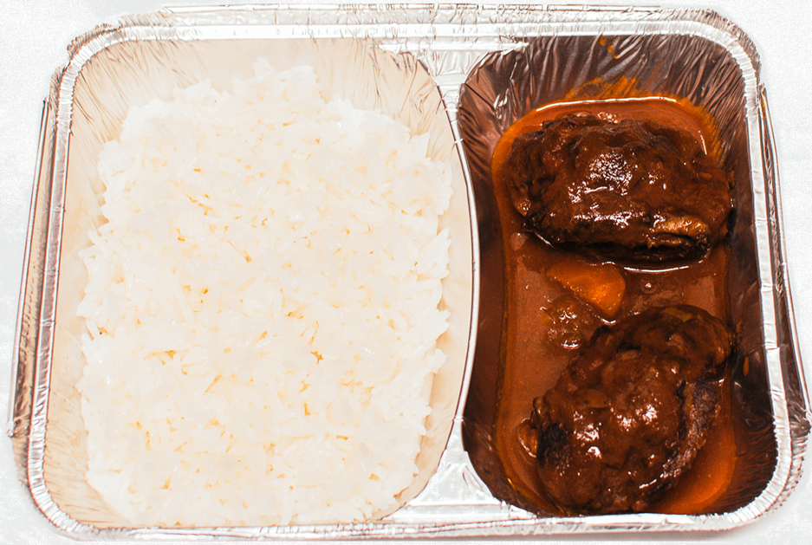

Slide 6
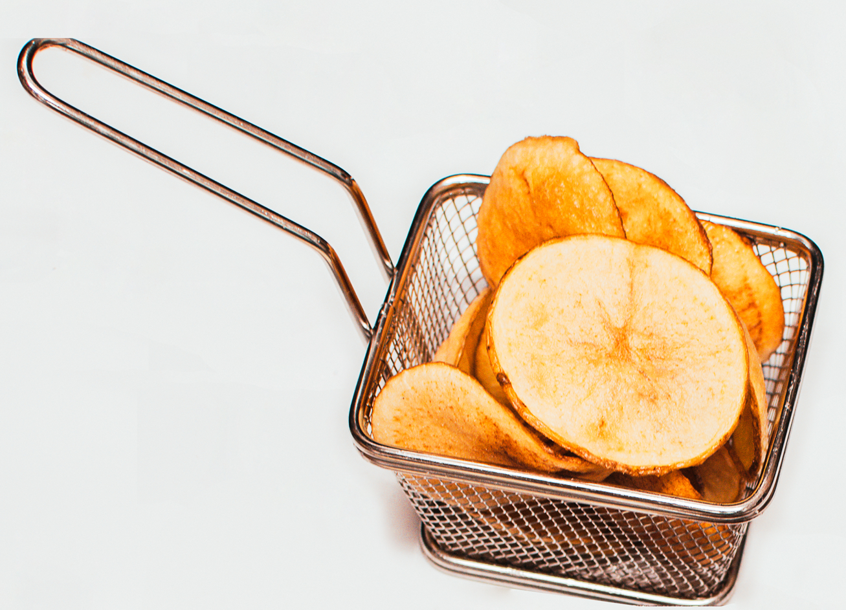

Slide 7
